Slide 1
Кислотні дощі
“Можна сказати, що призначення людини заключається в тому, щоб знищити свій рід, попередньо зробивши земну кулю не придатною для життя” – Жан Батист Ламарк.
Виконав:

Slide 2
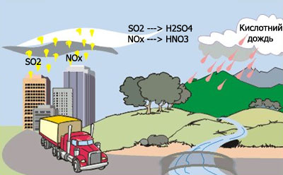
«Кислотний дощ»
Термін «кислотний дощ» з’явився в середині XIX століття, коли британські учені відмітили, що забруднення повітря в промислово розвиненій центральній Англії привело до випадання кисліших, ніж зазвичай, дощів. Але тільки в другій половині XX століття стало зрозуміло, що кислотні дощі несуть в собі загрозу навколишньому середовищу.

Slide 3
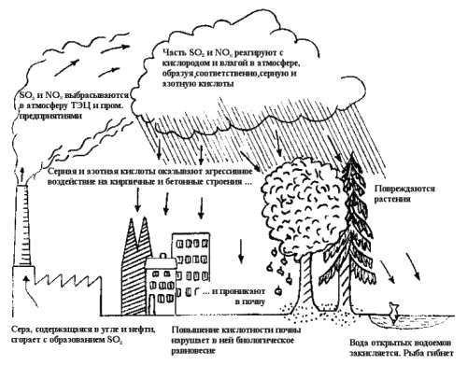
Звичайний дощ є кислим сам по собі, навіть у відсутність заводів. Це відбувається через те, що в процесі формування і випадання дощові краплі розчиняють вуглекислий газ, що знаходиться в повітрі, і реагують з ним з утворенням вугільної кислоти (H2CO3). Чистий дощ, що проходить через незабруднене повітря, є водним розчином з pH 5,6 . Основна причина випадання кислотних дощів - це діяльність людини, проте є і природні причини, починаючи з виверження вулканів і розряду блискавки і кінчаючи життєдіяльністю бактерій. Навіть якщо б ми закрили всі фабрики і перестали їздити на машинах і вантажівках, значення pH дощу все одно було б приблизно 5,0. Тому зараз прийнято вважати дощ кислотним, якщо його pH нижче 5,0.

Slide 4
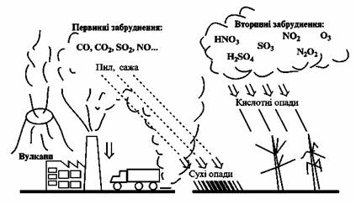
Причини кислотного дощу
Оксиди сірі . Ці з’єднання потрапляють в атмосферу природним чином при виверженнях вулканів, але значна частина атмосферних оксидів сірки утворюється в результаті спалювання природного палива. Вугілля і нафта містять невелику кількість сірі. При спалюванні цих видів палива в атмосферу потрапляє сірка в з’єднанні з киснем. Розчиняючись в дощових краплях, оксид сірки утворює сірчану кислоту.
Оксиди азоту . При достатньо високій температурі азот, що міститься в повітрі, з’єднується з киснем з утворенням оксиду азоту.
У природі це може відбутися під час розряду блискавки, але основна частина оксидів утворюється при спалюванні бензину в двигунах внутрішнього згорання (наприклад, в автомобілях)
або при спалюванні вугілля. При розчиненні цих речовин в крапельках води утворюється азотна кислота.

Slide 5
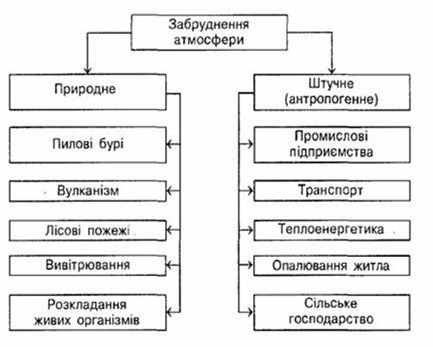
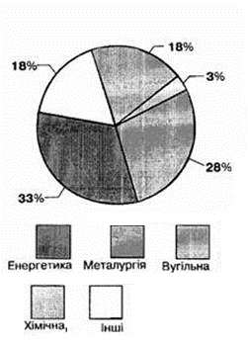

Slide 6

Таким чином, дощі стають кислотними при вимиванні з повітря сірчаних і азотних з’єднань. Це явище має декілька наслідків, згубних для природи. Також кислотні дощі підвищують кислотність річок і озер, тим самим створюючи загрозу флорі і фауні.

Slide 7
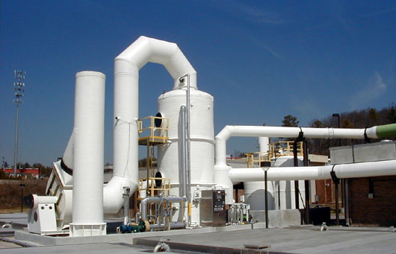
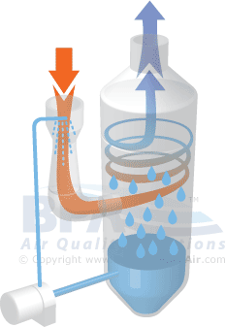
Скруббер
Принцип роботи
Методи боротьби з освітою кислотних дощів направлені на поліпшення технології видалення з’єднань сірі з повітряних викидів промислових підприємств і електростанцій, для чого зазвичай використовують пристрій під назвою скруббер. Уряди деяких держав навіть прийняли закони, що обмежують вміст забруднюючих речовин у вихлопах транспортних засобів.

Slide 8
Дякую за увагу!

